Slide 1



FREY
AUTO PARTS
01
菲尔集团
海外仓业务战略与系统支持
国内供应商直供海外仓，全球化供应链管理新布局
06
· 整体业务模式概述
· 国内供应商管理模块
· 海外团队运营模块
内容目录
· 终端客户体验
· 系统支持与数据分析

Slide 2

CONTENTS
目 录
01
02
03
整体业务模式概述
国内供应商管理模块
海外团队运营模块
Overview of the overall business model
Domestic Supplier Management Module
Overseas Team Operations Module
全球化供应链协同管理
供应商全生命周期管理
本地化运营与客户服务
04
05
06
终端客户体验
系统支持与数据分析
总结页
Overview of the overall business model
Domestic Supplier Management Module
Overseas Team Operations Module
无缝购物与售后服务
数据驱动决策
菲尔集团海外仓战略价值

Slide 3
01
整体业务模式概述
全球化供应链协同管理
菲尔集团作为国内汽配贸易领军企业，正通过海外仓布局实现全球化扩张。国内供应商直接供货至海外仓库，由海外团队独立管理销售、库存及客户服务，形成“国内供应+海外运营”的高效协同模式。
缩短国际物流链路
提升终端客户交付速度
供应商集中化管理
降低跨国交易复杂度
海外团队本地化运营
快速响应市场需求

Slide 4
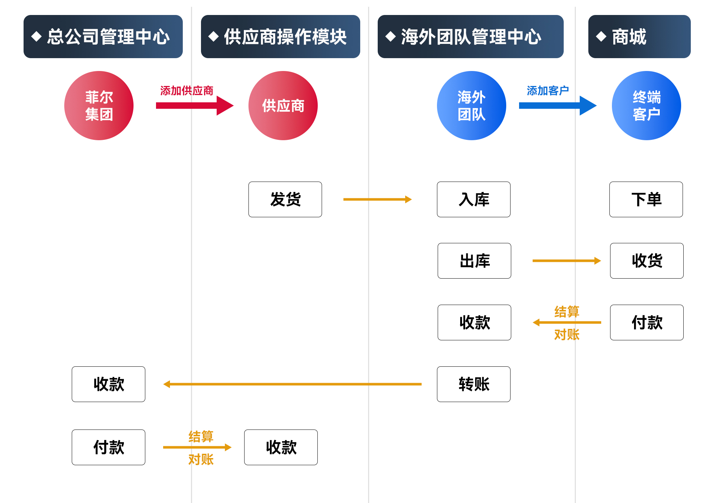

Slide 5
02
国内供应商管理模块
供应商全生命周期管理
菲尔集团国内总部通过系统化工具实现供应商精细化管理：
供应商管理
财务对账
型号推荐
应付/已付账款透明化
自动生成对账表
库存协同
价值体现
共享库存型号清单
智能推荐补货计划
确保供货稳定性
优化供应链资金流

Slide 6
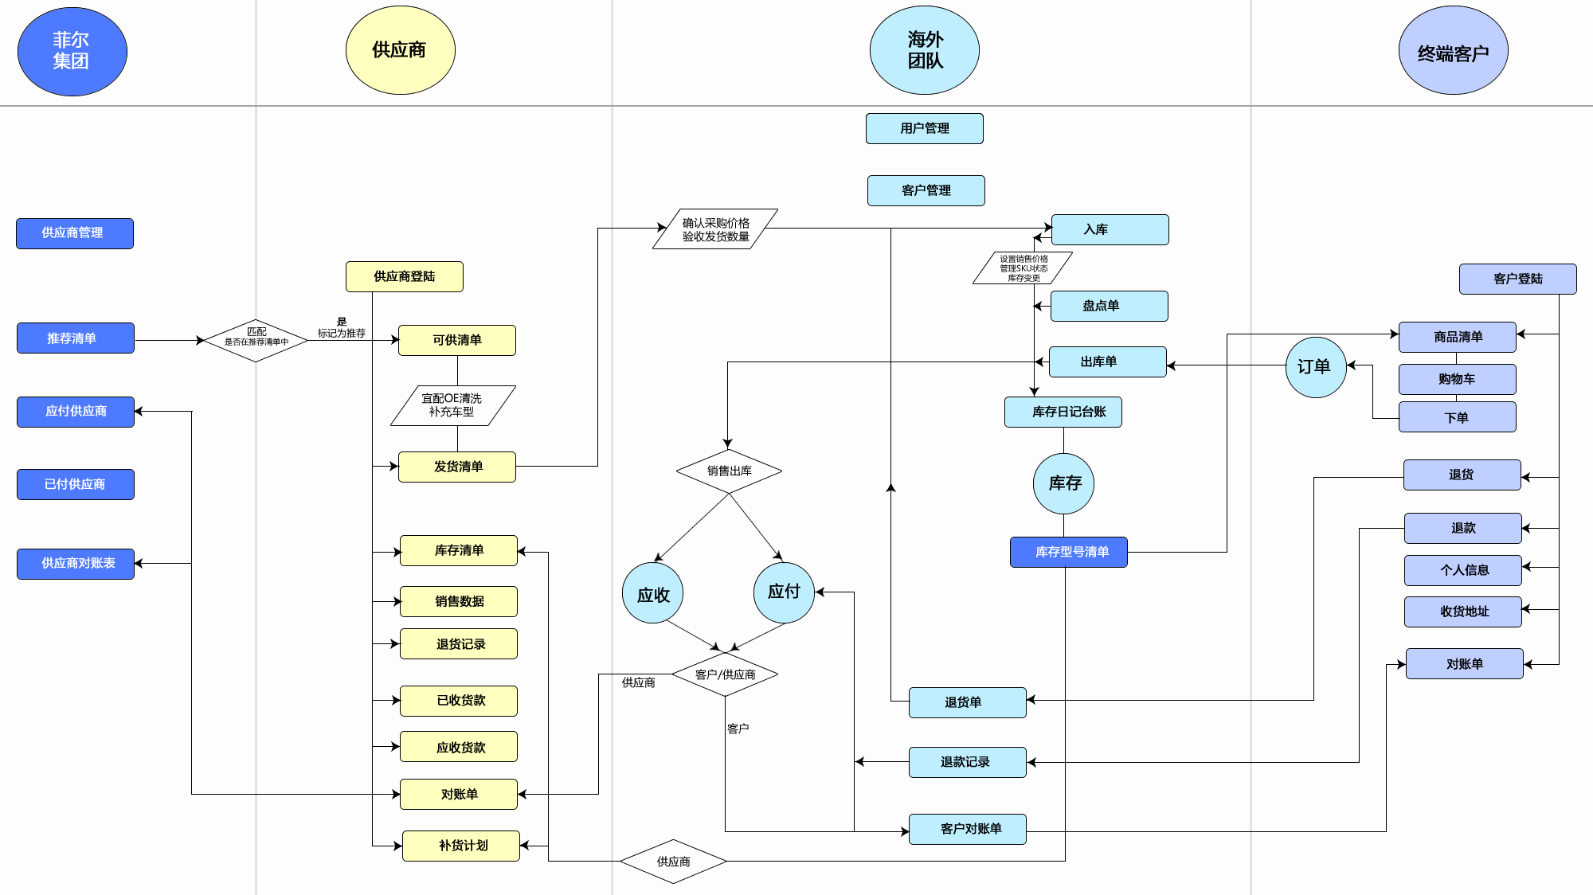

Slide 7

03
本地化运营与客户服务
海外团队依托系统实现全流程自主管理
01、库存管理
02、销售与财务
入库单、盘点单、
出库单闭环跟踪。
销售单、应收/应付账款、
利润表一键生成。
核心模块
03、客户服务
04、价值体现
退货退款高效处理，
客户对账表自助查询。
提升海外市场响应速度，
保障财务对集团透明性。

Slide 8
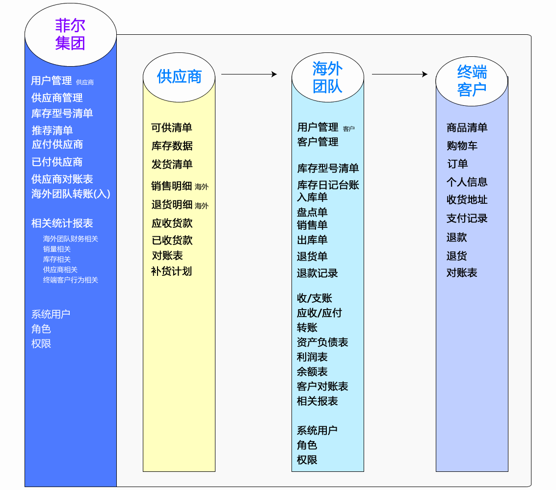

Slide 9
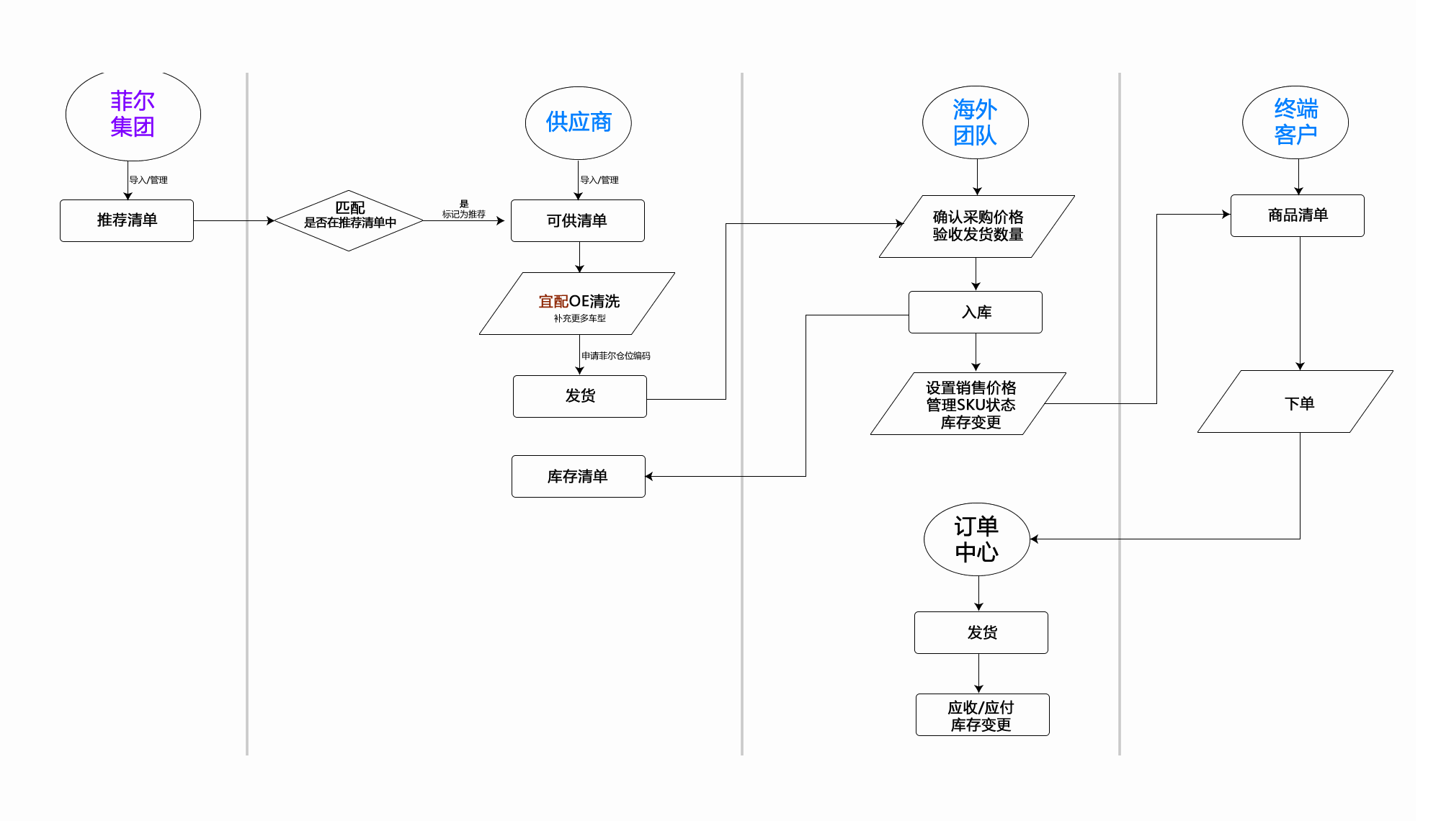
04
终端客户体验
无缝购物与售后服务
终端客户通过专属界面享受便捷服务：
· 功能亮点
商品清单浏览、购物车一键下单。
支付记录与退款进度实时查询。
自助对账表下载，提升交易透明度。

Slide 10
05
系统支持与数据分析
数据驱动决策
统计维度
系统权限
集团通过多维报表
支持战略决策
销售趋势、库存周转率、供应商绩效、客户行为分析。
角色分级（供应商、海外团队、客户），保障数据安全。

Slide 11



06
总结页
菲尔集团海外仓战略价值
系统化工具覆盖全业务流程
提升运营透明度与效率。
01
02
03
国内供应商与海外团队
高效协同，实现供应链全球化。
终端客户体验优化

Slide 12
FREY
AUTO PARTS
菲尔集团
期待与各位伙伴共同开拓
全球市场！
We look forward to exploring the global market together with our partners!

Slide 13
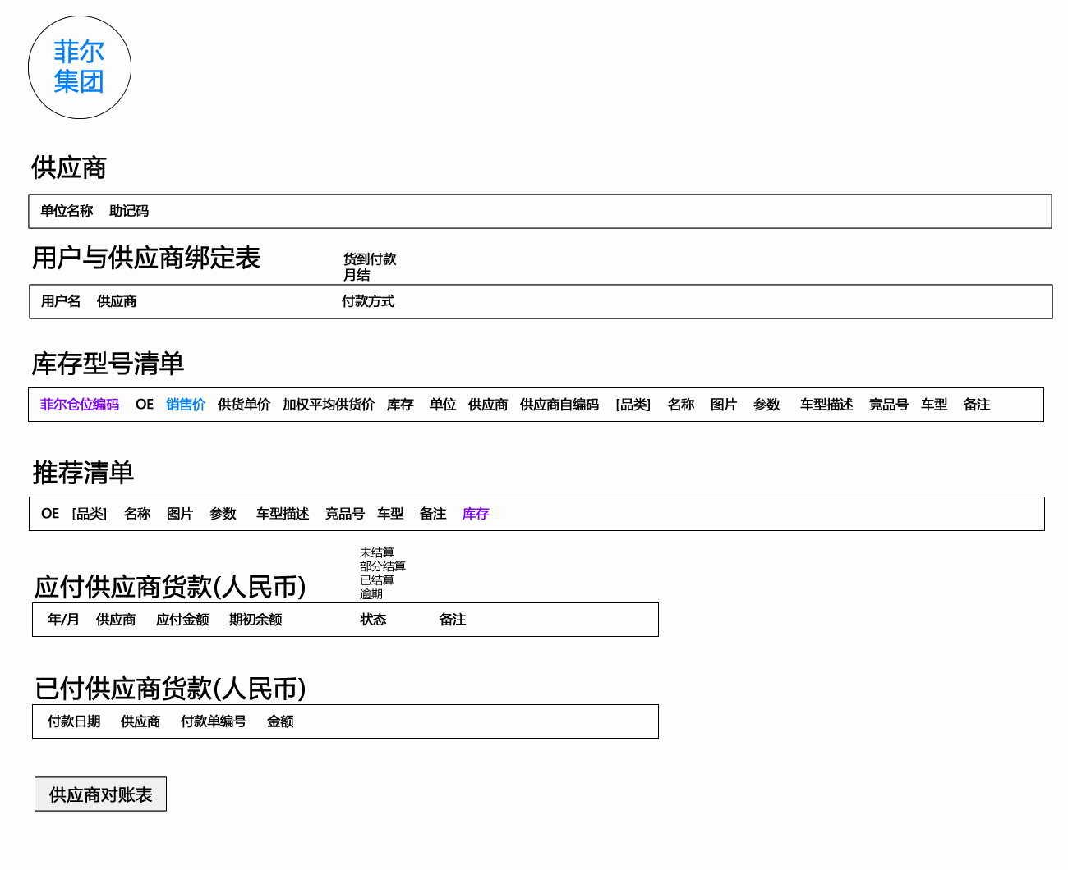

Slide 14
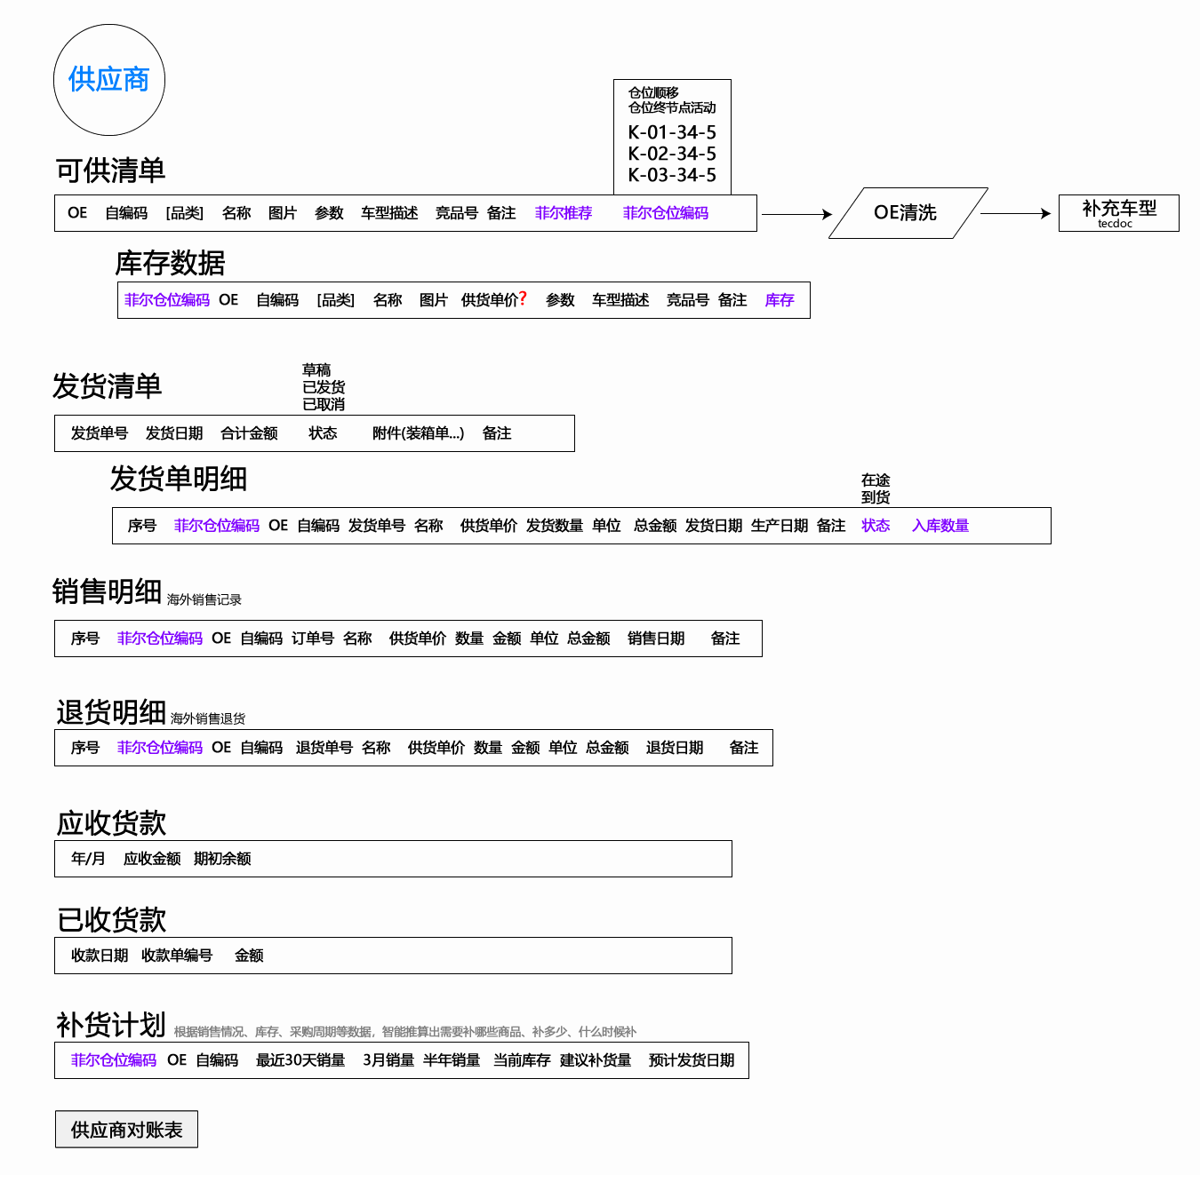

Slide 15
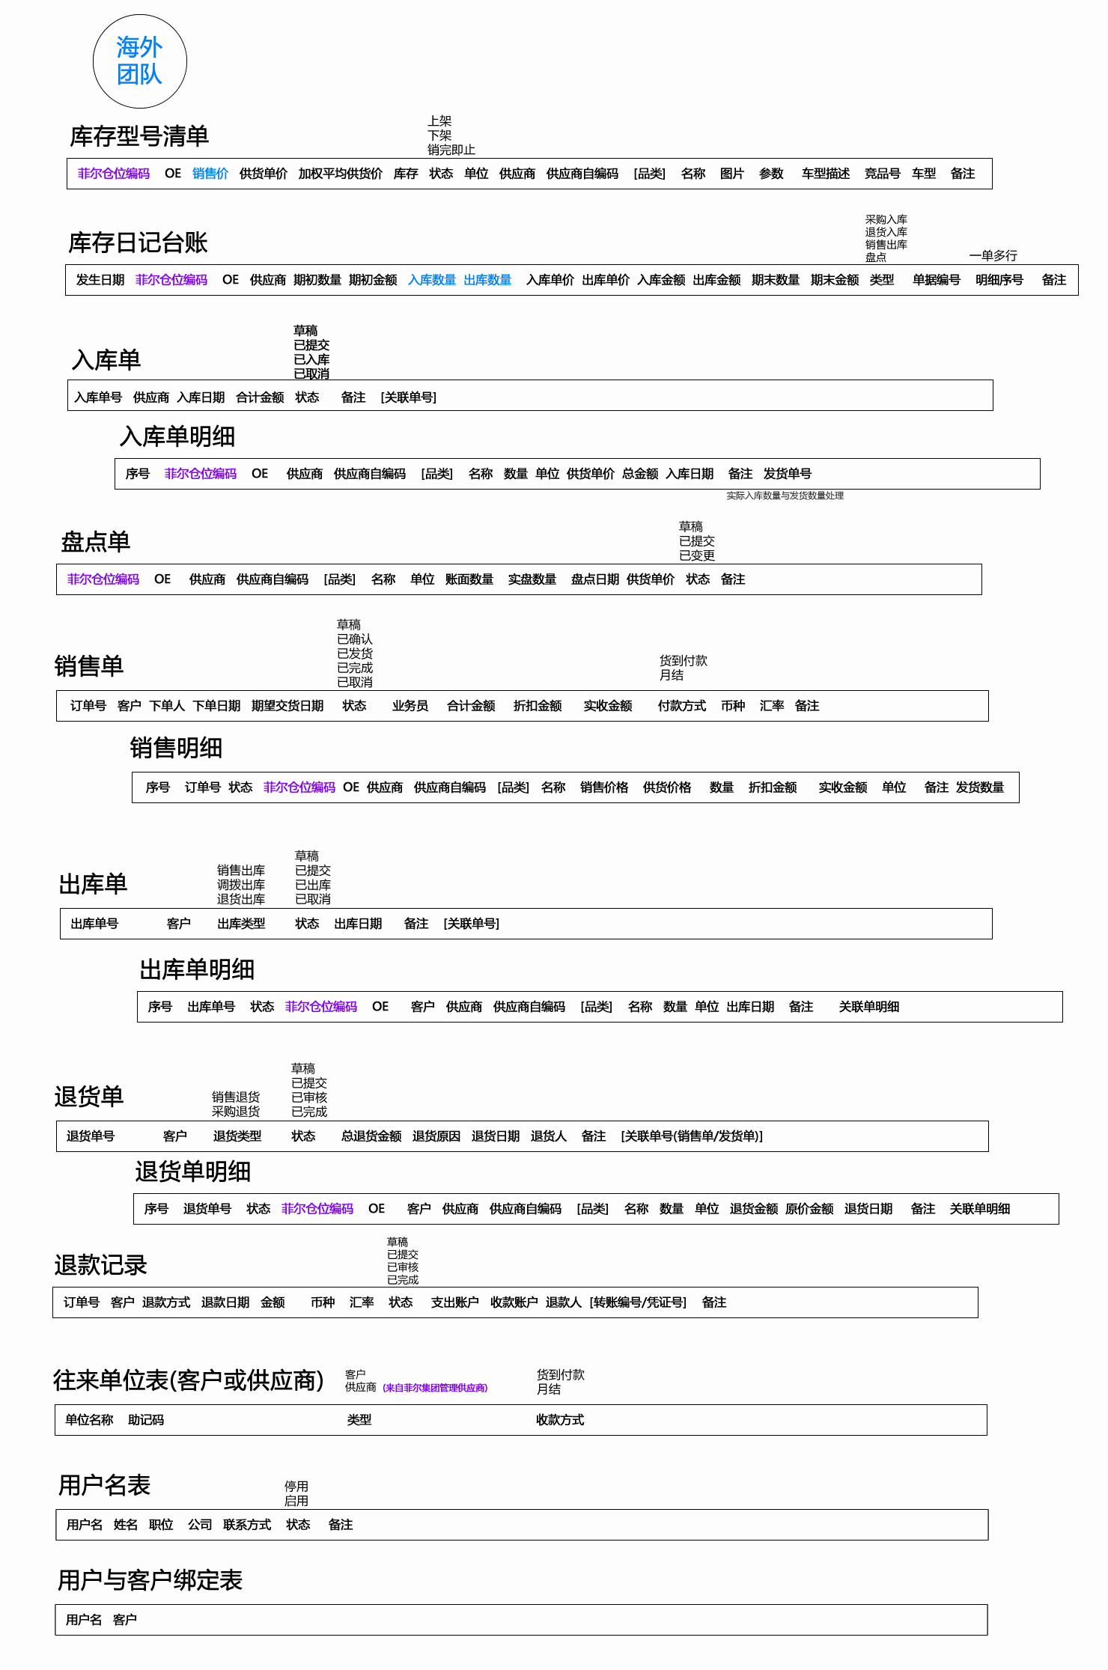
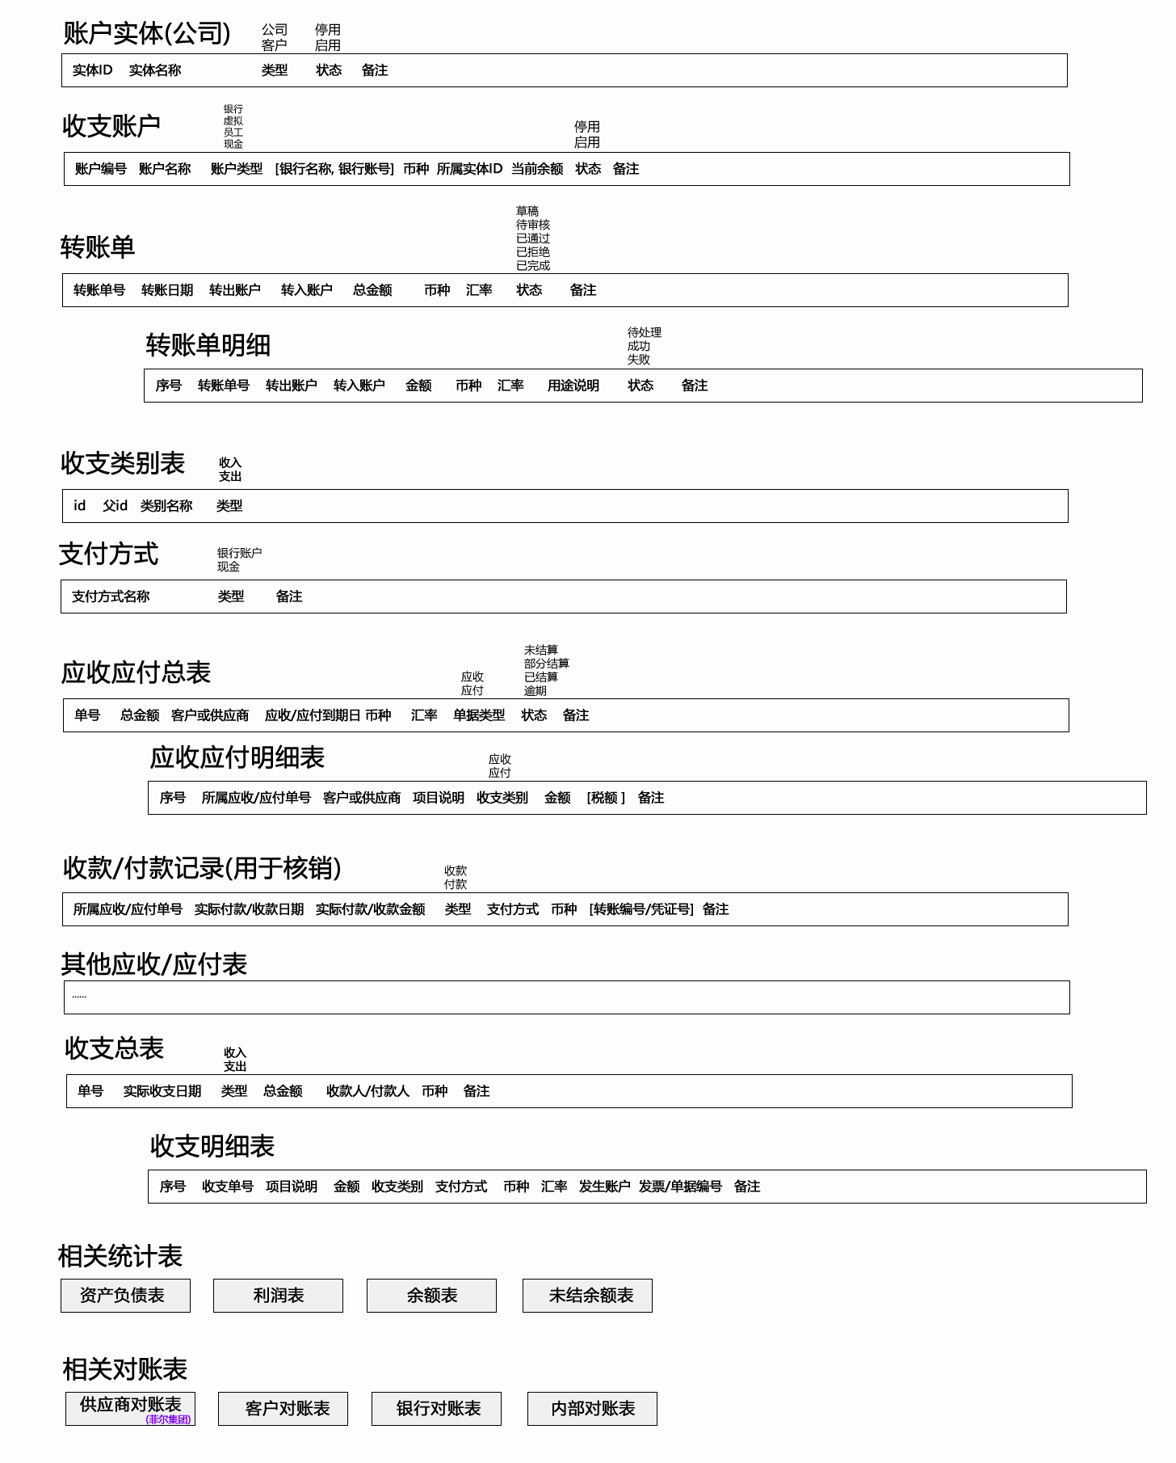

Slide 16
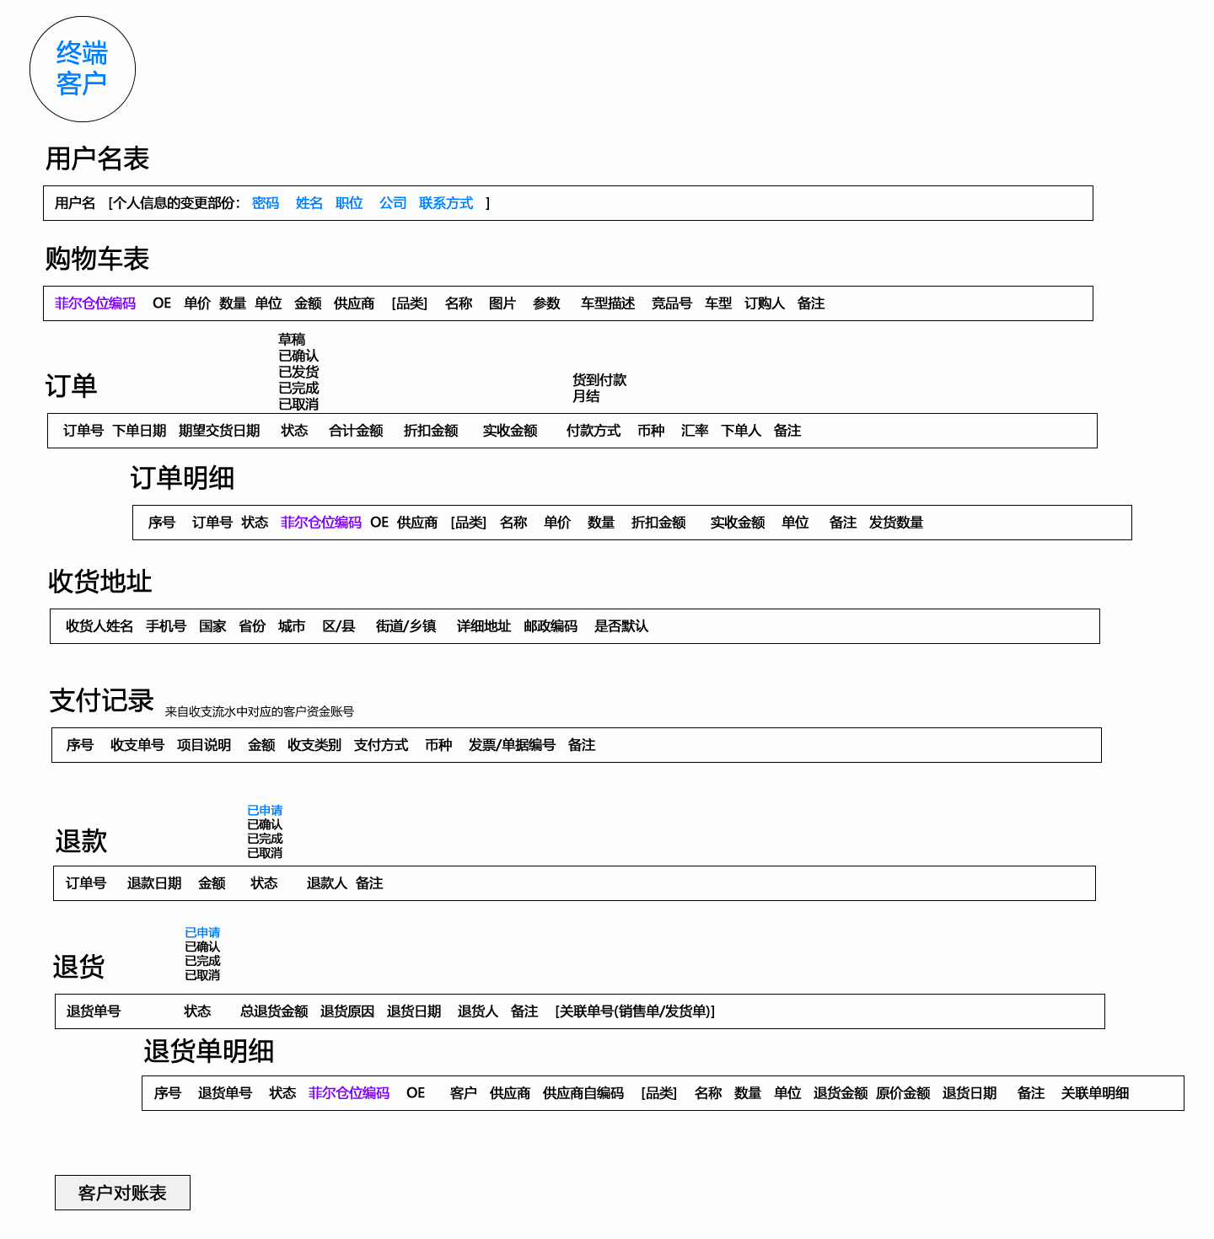

Slide 17
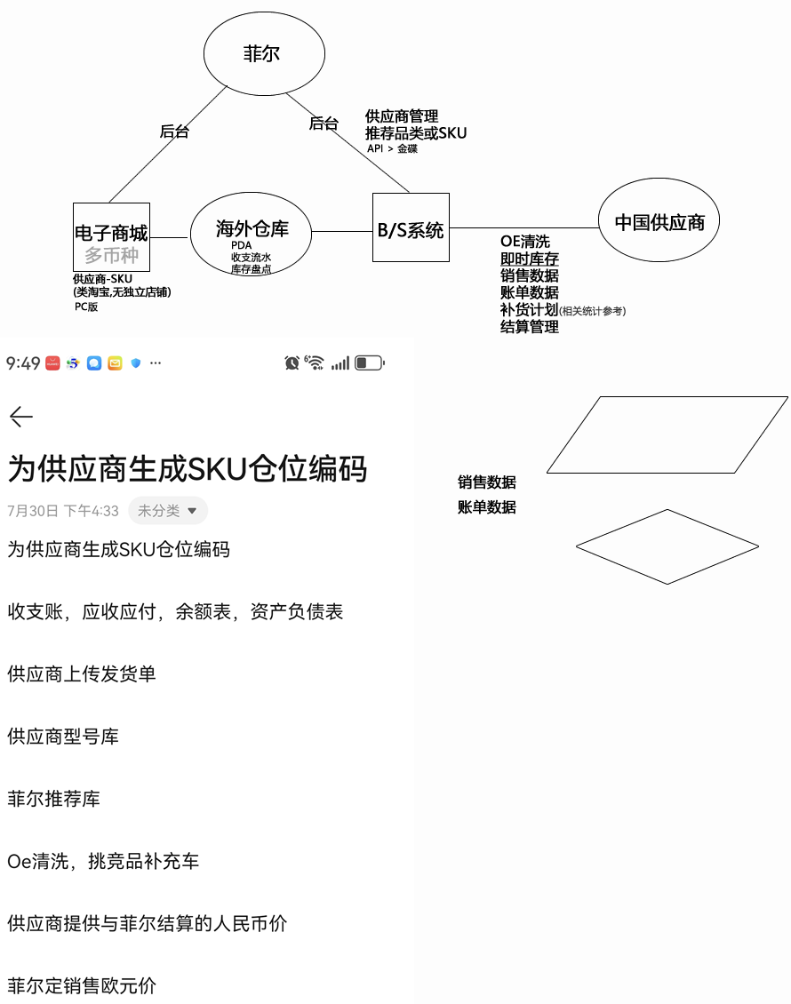

Slide 18
FREY
AUTO PARTS
感谢您的观看
菲尔集团海外仓业务战略与系统支持
国内供应商直供海外仓，全球化供应链管理新布局

